Slide 1
Чит илдә яшәүче татарлар
Выполнила: А.Р.Нафикова,
учитель татарского языка и
литературы, МБОУ
«СОШ№119» г.Казани

Slide 2
Без татарлар Безнең татар җырлы-моңлы халык - Җыр-моң сеңгән безнең каннарга. Җәлилләрең дарга барганда да, Онытмаган – соңгы дога итеп, Иң-иң моңлы җырын җырларга. Кушымта: Без татарлар җырлы-моңлы халык, Эшчән халык-диндар-иманлы. Без Тукайлы халык, без Сәйдәшле, Фәридәле халык, Илhамлы. Без Дәрдмәндле халык, Кол Галиле, Без Хәйдәрле халык,Зөhрәле. Батыршалы халык, Канзафарлы, Минтимерле халык, Җәлилле!
Кайда юк соң безнең татар моңы, Татарлар юк-кайсы тарафта. Татар яши ерак Америка, Австралия,Алман, Фин илендә, Япония-ерак Кытайда.
Без бит - татар, моңлы карурманлы, Әллүкиле, бөек халык без. Зур табында,дәртле сабантуйда, Көрәшләрдә, сугыш-алышларда, Без бит, җыр-моң белән көчлебез! Алтын Урда, Болгар илләренең Ташларында җырлар язылган. Манарадан яңгырый моңлы азан, Җырлап - гөрләп яши нурлы Казан, Моңнар бишеге –Татар(ы)стан!

Slide 3
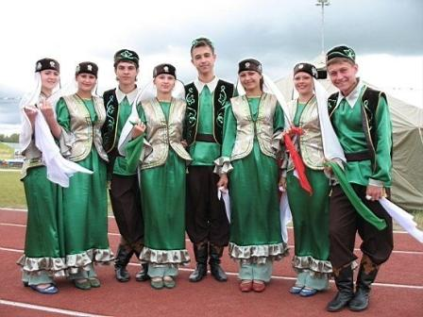
Дөньяда җиде миллионнан артык татар исәпләнә. Аларның биш миллионга якыны Россия Федерациясендә яши. Татарстаннан тыш, татарлар Екатеринбург, Оренбург, Пенза, Чиләбе һ.б. өлкәләрдә, БДБ илләрендә, Балтыйк буе дәүләтләрендә һәм чит илләрдә яшиләр. Төркиядә, Польшада, Финляндиядә, Германиядә, Кытайда, Австралиядә, Америкада татар диаспоралары бик көчле.

Slide 4
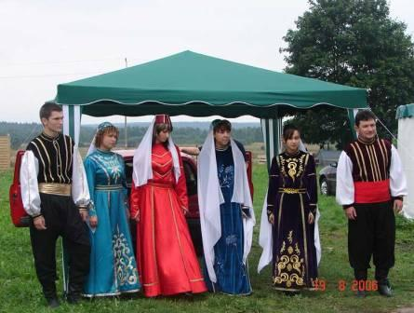
Польшада хәзер 5 мең чамасы татар бар.
Туган тел XVI гасырда ук юкка чыккан. Туган телнең бетү сәбәпләре турында төрле фаразлар бар. Биредә татарның гореф-гадәтләре дә әллә ни сакланмаган. Мәчетләре дини бәйрәмнәрдә генә ачыла. Польшада нибары 3 мәчет бар. Мәчетләре бик үзенчәлекле, архитектура ягыннан католиклар гыйбадәтханәсен хәтерләтә.

Slide 5
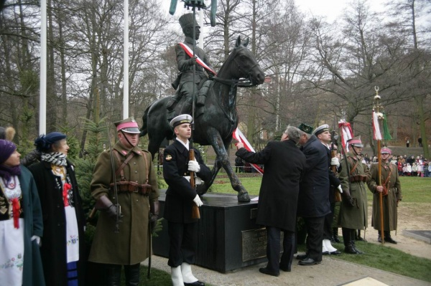
В декабре 2011 года при участии президента Татарстана Р. Минниханова в гданьске был открыт памятник польским татарам.

Slide 6
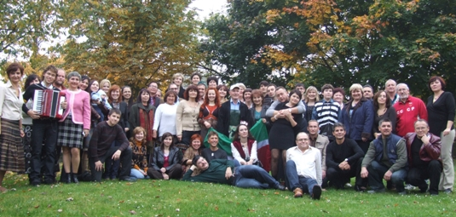
Берлинда татарлар күптәннән яшиләр. СССР таркалганнан соң Германиягә татарлар күченеп килү ешая. Алар 1999 елда татар-башкорт мәдәни үзәгенә берләшәләр. Вакытлар узу белән үзәккә Берлиннан читтә яшәүчеләр дә кушыла. Шунлыктан аның исеме Германиянең Татар-Башкорт мәдәни үзәге дип йөртелә башлый.

Slide 7
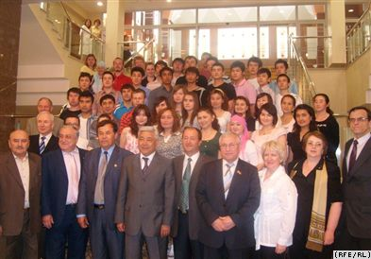
Татарлар Кытайда яшәүче һәм ислам динен тотучы ун милләтнең берсен тәшкил итәләр. Татарларның күп өлеше Синьцзян, Чанцзи-хуэйск автономияле округында, Или һәм Чэн районнарында яшиләр. 2000 нче елгы статистика мәгълүматлары буенча Синьцзянда 5 меңгә якын татар яши. Шулай ук Пекинда, Тяньцзин, Харбин, Чжэнчжоу һәм башка зур шәһәрләрдә татарлар яшәве билгеле.
Татарларны Кытайда ике төрле атап йөртәләр - «татарлар» һәм «дадань»

Slide 8
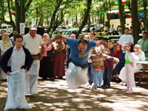
Төркиядә бүгенге көндә ун меңнән артык татар яшәве билгеле. Андагы татарларның күпләп яшәгән урыннары: Бюгрюделик, Каракоек, Эфенде Кепрюсю, Гексу авыллары. Әлеге авылларда яшәүче татарлар Идел буе татарларының борынгы йолаларын һәм традицияләрен хәзерге көнгә кадәр саклап килгәннәр. Әмма, кызганычка каршы, Төркиядә яшәүче татарлар әкренләп үзләренең туган телләрен оныта баралар

Slide 9
Всемирный конгресс татар был зарегистрирован 24 апреля 1998 г. в Министерстве юстиции России.

Slide 10
К основным направлениям деятельности конгресса относятся:
объединение татарского народа;
помощь в социально-экономическом, национально-культурном, а также политическом и духовном развитии РТ;
участие в исследовательской и миротворческой деятельности;
участие в деятельности по разрешению этнорегиональных проблем татар на основе соблюдения демократических принципов, норм международного права и законов стран проживания татар;
разработка и содействие реализации целевых программ в области национально-культурного развития;
регулярное взаимодействие с татарской диаспорой;
сбор и распространение информации о Татарстан и татарском народе, издание газет и журналов, видео и аудиопродукции в установленном законом порядке, взаимодействие со средствами массовой информации в регионах проживания татар.

Slide 11
Это молодежное крыло Всемирного конгресса татар. В то же время является автономной общественной организацией, со своим уставом, организационной структурой, постоянным исполнительным органом. Включает в себя представителей татарских молодежных организаций большинства регионов России и стран СНГ, Европы, Северной Америки и Центральной Азии.

Slide 12
Кабатлау өчен сораулар:
Дөньяда ничә миллион халык яши?
Татарлар кайларда яши?
Дәрестә кайсы илләрдә яшәүче татарлар белән таныштык?
Кайсы шәһәрдә татарларга һәйкәл ачылган?
Нәрсә ул “Бөтендөнья татар корылтае” һәм “Бөтендөнья татар яшьләре форумы”?

